Slide 1

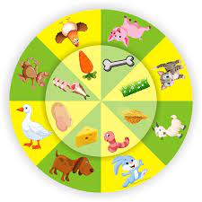
«Кільця Луллія»,
як засіб розвитку мовлення
у дошкільників.
Підготувала: вихователь другої категорії Ортутай З.Ю.

Slide 2

У сучасній дошкільній освіті відбувається постійний пошук інноваційних технологій.
Діти легко опановують сучасні
інформаційно-комунікативні
засоби, тож традиційними
наочними засобами їх
складно здивувати. Тому педагог
повинен шукати цікаві дітям і
той же час нескладні способи
розвитку дитини.

Slide 3
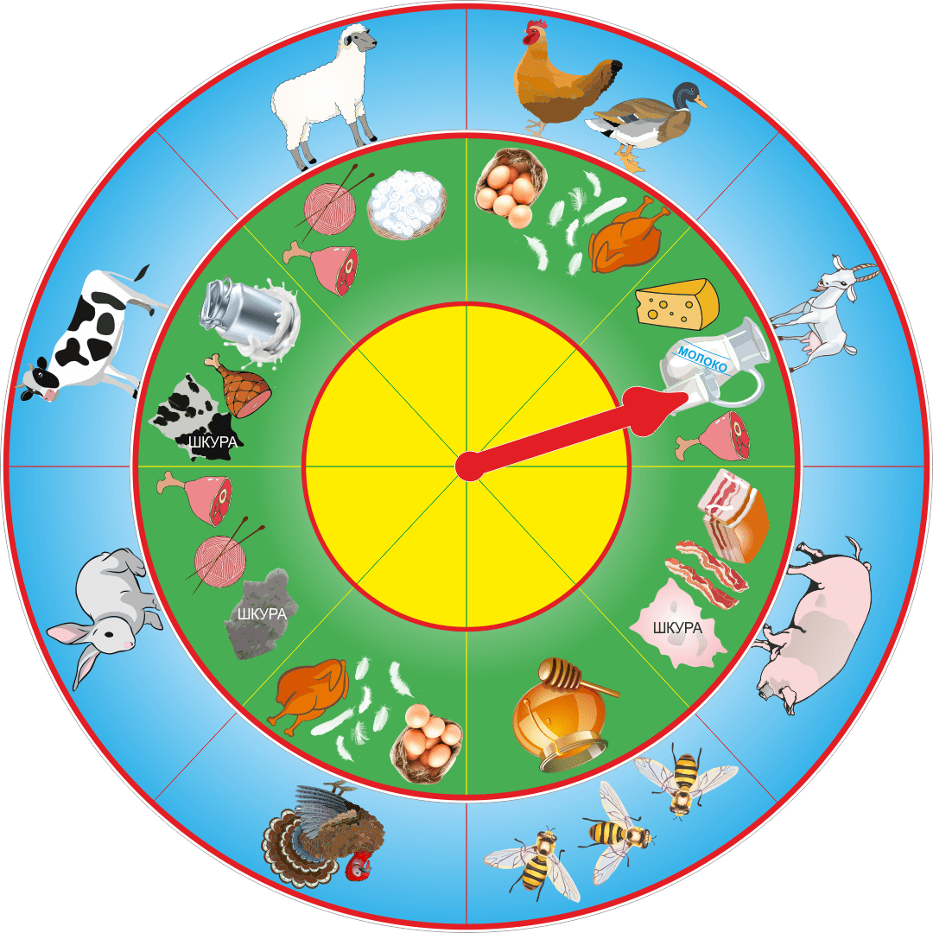
На сьогодні існує безліч засобів, методик, технологій, за допомогою яких можна розвивати зв’язне мовлення у дітей.
Одним із сучасних і цікавих
методів навчання є найдавніша
логічна машина, яку автори назвали ТРВЗ (теорія розв’язання винахідницьких
завдань) застосували
в дошкільній освіті.
Один із них
«Круги Луллія»
(кола, кільця Луллія).
винахід Раймунда Луллія,
іспанського монаха,
алхіміка та філософа, який
жив ще в 13 столітті.

Slide 4
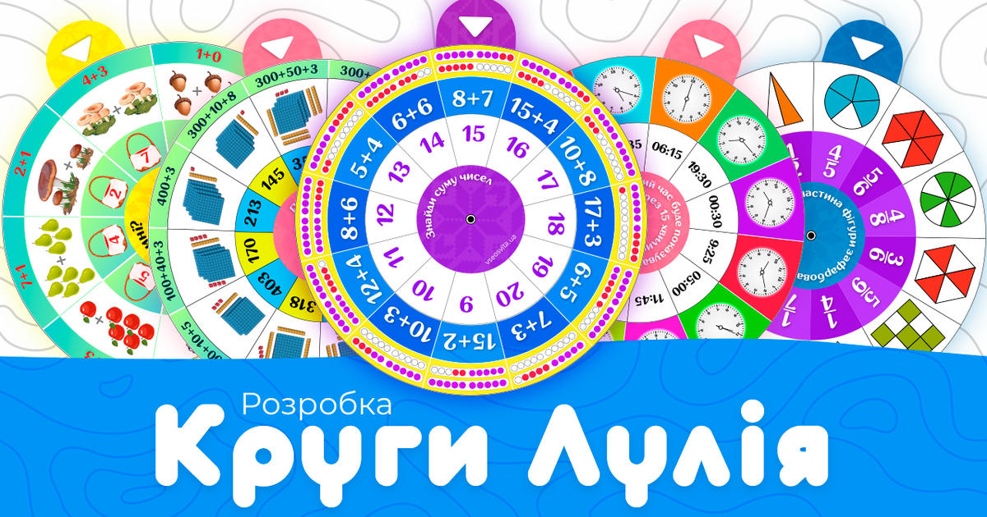
Круги Луллія» — це багатофункціональний пристрій, що являє собою кілька кіл різного діаметра, нанизаних на стрижень як дитяча пірамідка.
Ці кола зовсім нескладно зробити самим.
З пластику або цупкого картону
вирізають кілька кіл
різного діаметру (два, три або чотири).
Усі кола ділять
на 6–8 секторів (кількість секторів
може змінюватись, але на всіх колах
вона має бути однаковою).

Slide 5
При застосуванні даної методики
дотримуються наступні умови:
Для роботи з дітьми четвертого року життя
доцільно брати лише два кола з 4-6 секторами
на кожному.
У роботі з дітьми п’ятого року життя
використовують 2–3 кола з 6-8 секторами.
Дітям шостого року життя можна пропонувати виконувати завдання на 3–4 колах з 6–8 секторів.

Slide 6

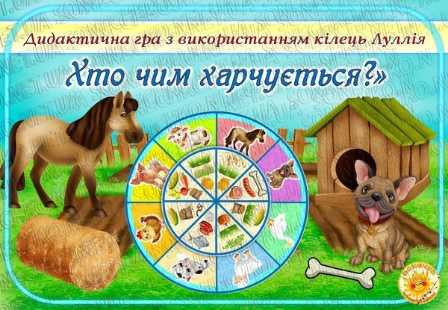
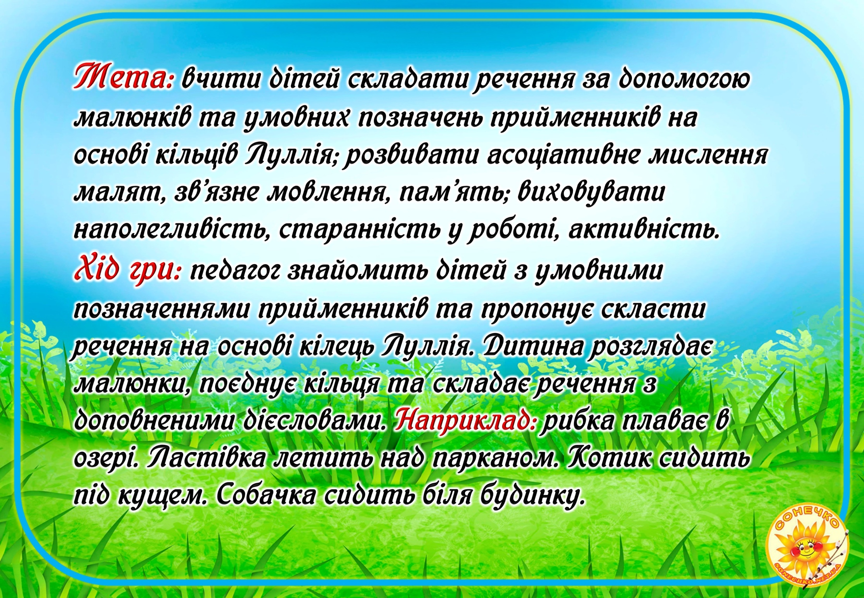
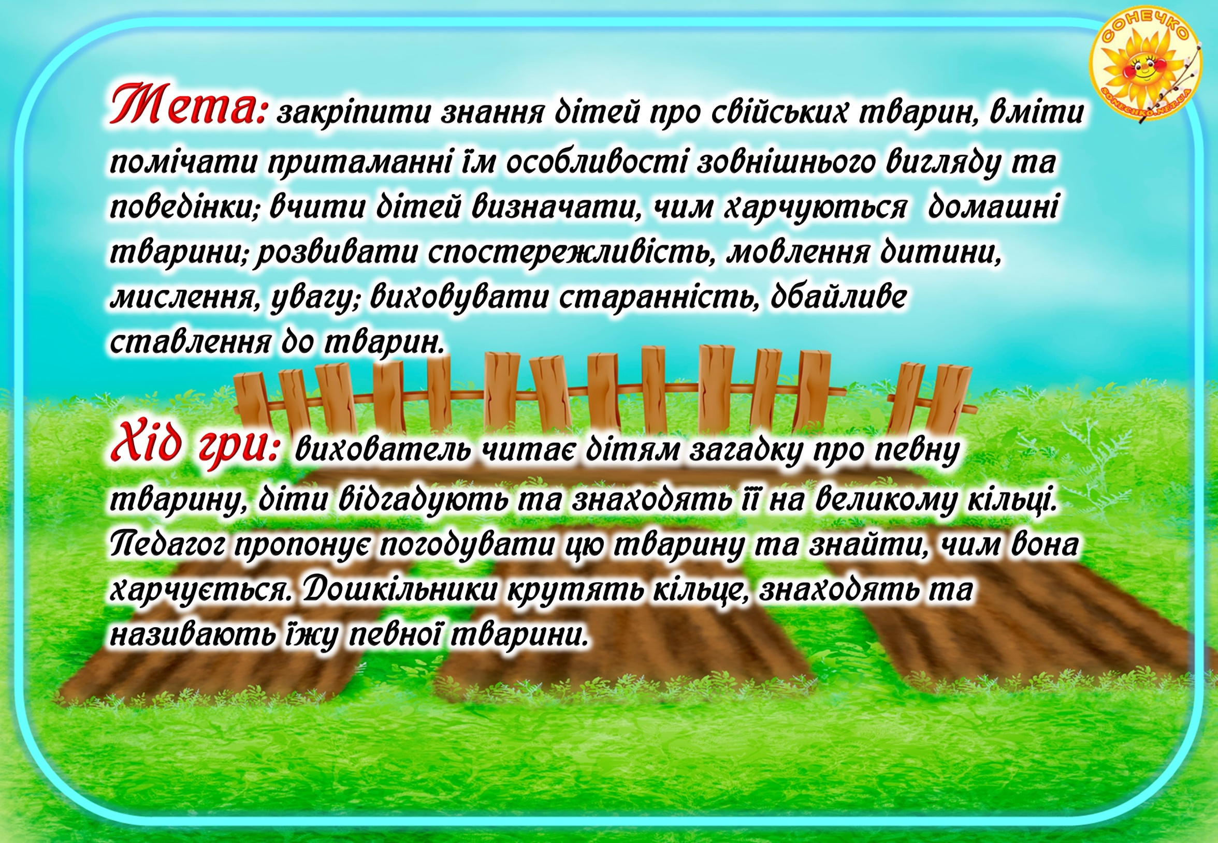
Завдання, що містять у своїй основі методику
кіл Луллія, переважно використовують:
- на групових та індивідуальних заняттях
з формуванням зв’язного мовлення;

Slide 7
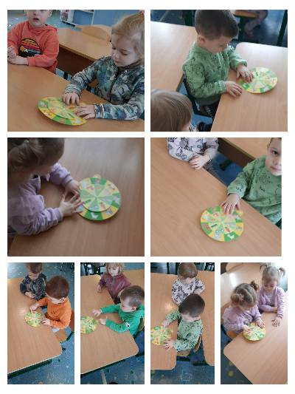
- в самостійній діяльності дітей ;
- в ігровій діяльності поза занять.

Slide 8



На основі цієї методики на закріплення матеріалу з розвитку мовлення можна зробити такі пазли на різну тематику у формі кілець, кільця - поєдналочки

Slide 9
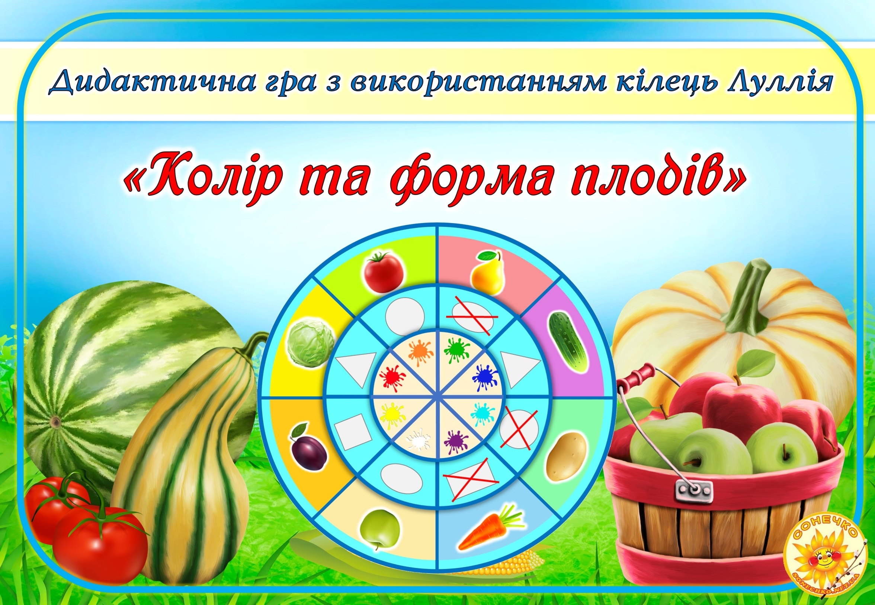
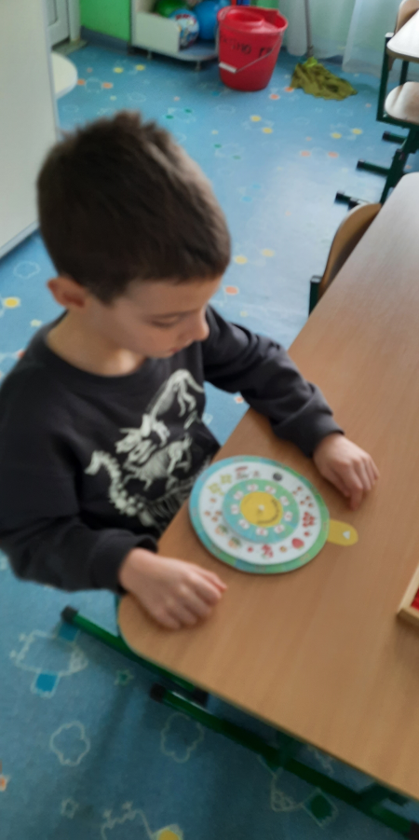
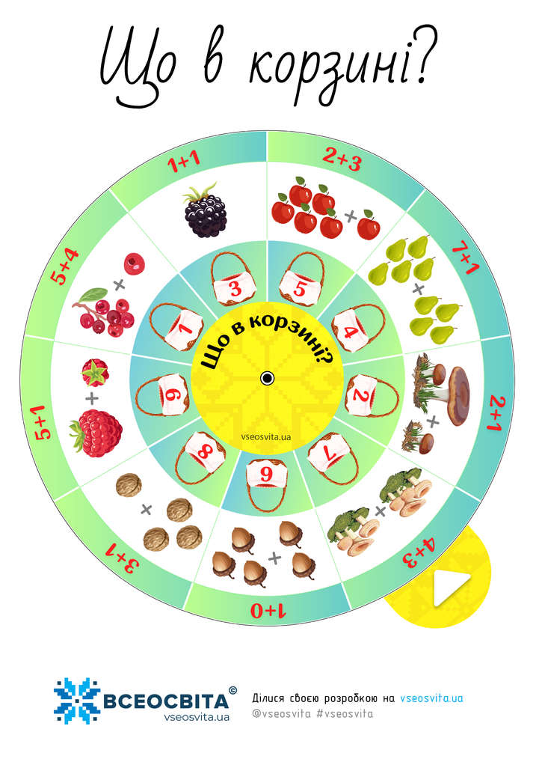
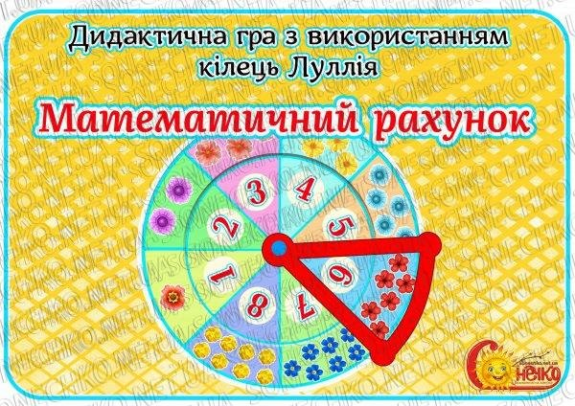
Круги Луллія можна використовувати не тільки на заняттях з розвитку мовлення а також заняттях з математичного розвитку

Slide 10
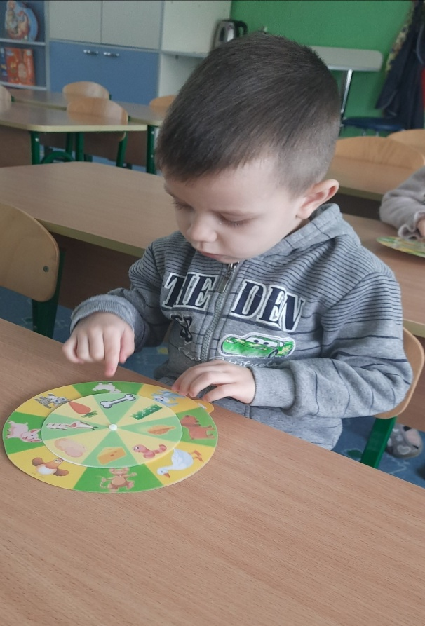
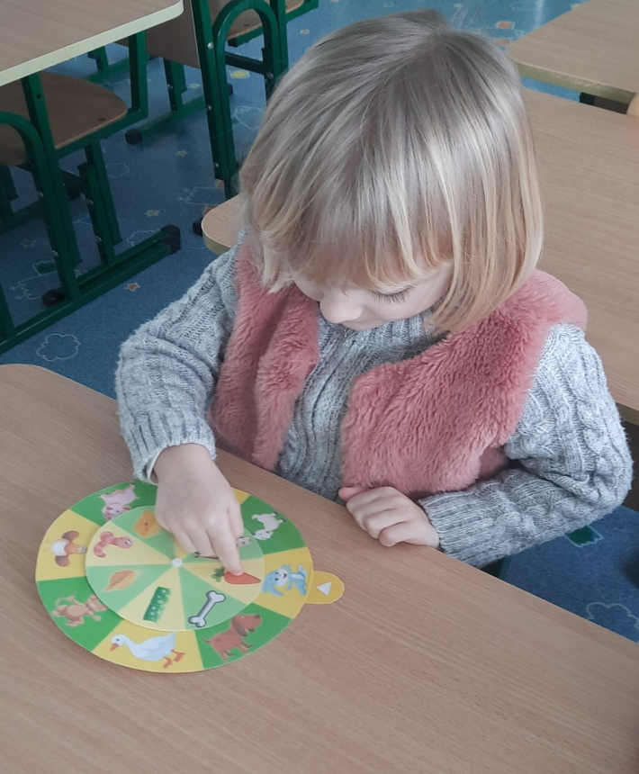
Найчастіше використовують 4 типи завдань:
1 тип : знайди реальне поєднання. При об’єднанні картинок
під стрілкою формується реальна картина світу
2 тип : поясни незвичайне поєднання. При розкрученні кіл розглядається випадкове з’єднання об'єктів і як можна більш достовірно пояснюється незвичайність їх взаємодії.

Slide 11
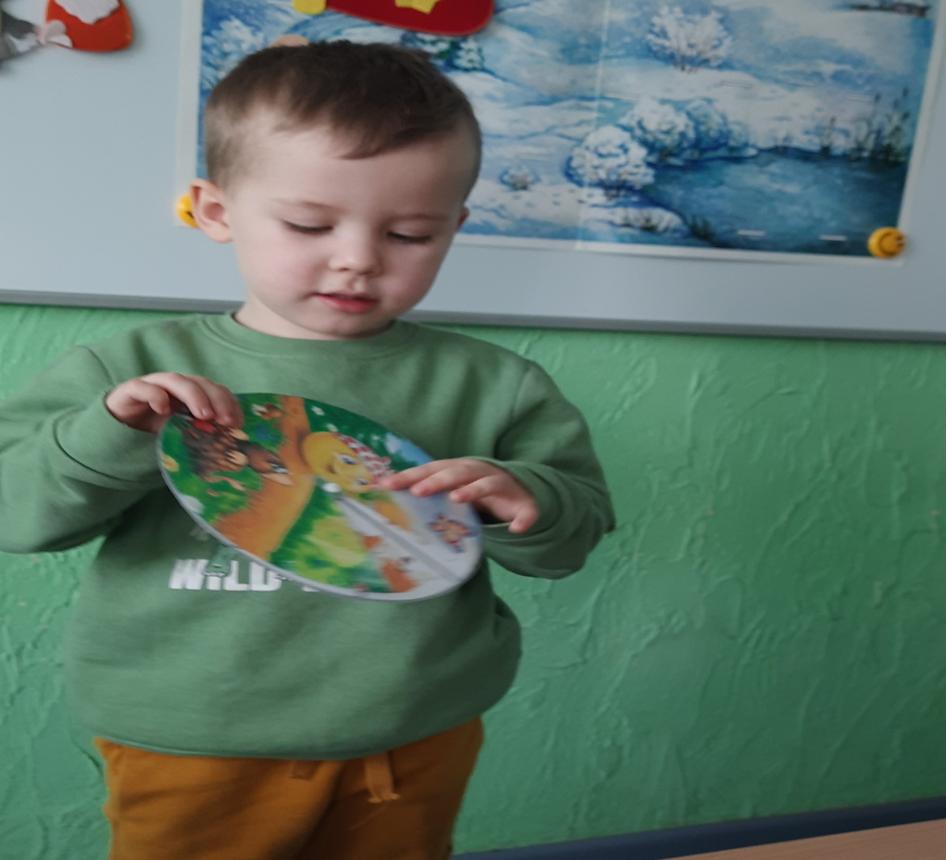
3 тип : придумай фантастичну історію або казку. При розкручуванні кіл розглядається випадковий збіг об'єктів, яке служить основою для фантазування
4 тип : виріши проблему. У фантастичних казках з героями відбувається різні історії, необхідно формулювати проблеми, пропонується висувати ідеї щодо їх вирішення.

Slide 12
Плюси цієї методики:
- універсальна – застосовуючи лише кілька кіл, можна отримати різні варіанти гри
сприяє зацікавленої, невимушеної атмосфери, знімає психологічну,та фізичну напругу забезпечує сприйняття нового матеріалу
Недоліки:
- складно підібрати та виготувати підходящий матеріал та зручний стержень для кіл
розкручування і поєднання кіл іноді важко для малюків
всі картинки знаходяться перед очима, що відволікає увагу дошкільника.

Slide 13
Участь вихователя у процесі ігор з кільцями Луллія:
Бере участь в грі, він позначає мету і правила, допомагає розподілити ролі і при необхідності розвиває гру;
Приймає другорядну участь в розвитку гри, він тільки побічно впливає на поведінку і мову дітей, а дошкільнята самостійно розподіляють ролі, вибирають ведучого і здійснюють мовне оформлення гри;
Виступає в ролі спостерігача, контролює хід ігрової діяльності, діти самостійно розвивають гру, використовуючи мовні вміння і навички.

Slide 14
Висновок:
Методика “Кільця Луллія” відповідає
стандарту дошкільної освіти та цілком успішно може застосовуватись в дитячому садку, роблячи процес навчання захоплюючим і цікавим для наших дітей

Slide 15
Дякую за
увагу!

